Slide 1
MIGRASI
POPULATION MOBILITY

Slide 2
PENGERTIAN MIGRASI
MIGRASI: pindah tempat tinggal secara permanen atau relatif permanen (jangka waktu minimal tertentu) dengan menempuh jarak minimal tertentu, atau pindah dari satu unit geografis ke unit geografis lainnya.
Unit geografis : unit administratif pemerintahan misalnya negara atau bagian-bagian negara.
MIGRASI: Bentuk gerak penduduk geografis, spasial, teritorial antara unit-unit geografis yang melibatkan perubahan tempat tinggal: dari tempat asal → tempat tujuan
Orang yang melakukan migrasi= migran

Slide 3
JENIS MIGRASI
Migrasi internal: antar unit geografis dalam satu negara
Migrasi internasional: terjadi antar negara

Slide 4
EMIGRASI vs IMIGRASI
Emigrasi: Migrasi internasional dipandang dari negara asal atau negara pengirim
Orang/ pelakunya→ emigran
Imigrasi: Migrasi internasional dilihat dari negara penerima/ tujuan
Orang/ pelaku→ imigran

Slide 5
MIGRASI INTERNAL
Migran masuk (dilihat dari wilayah tujuan)
Migran keluar (dilihat dari wilayah asal)
Migrasi masuk> migrasi keluar→ terdapat migrasi masuk netto
Migrasi keluar > migrasi masuk→ terdapat migrasi keluar netto
Jumlah perpindahan atau migran disuatu daerah =migrasi kasar

Slide 6
IDENTIFIKASI MIGRAN
Berdasarkan tempat tinggal terakhir dan tempat tinggal dalam periode tahun-tahun belakangan.
Semua Migran yang berbeda antara tempat tinggal terakhir dan tempat tinggal sekarang dikatakan sebagai migran total (total migrant)
Migran yang tempat tinggalnya dalam periode belakangan (misal 5 tahun terakhir) berbeda dari tempat tinggal sekarang: migran risen (recent migrant).
Migran yang tempat tinggalnya sekarang tidak berbeda dengan tempat lahir, tetapi untuk jangka waktu tertentu pernah bertempat tinggal di luar tempat kelahirannya: migrasi kembali (return migrant)

Slide 7
SIRKULASI
Berbagai macam gerak penduduk yang berciri jangka pendek, repetitif, atau siklikal, mempunyai kesamaan yaitu tidak ada niat untuk tinggal permanen
Gerak berselang: antara tempat tinggal dan tujuan untuk bekerja atau sekolah.
Sirkulator: tinggal di tempat tujuan selama seminggu, 2 minggu, sebulan atau dengan pola kurang teratur, diselingi dengan kembali dan tinggal di tempat asal untuk waktu-waktu tertentu.

Slide 8
KOMUTASI
Gerak penduduk harian: yaitu gerak berulang hampir setiap hari antara tempat tinggal dan tempat tujuan.
Komuter: tidak mempunyai rencana untuk menginap di tempat tujuan.

Slide 9
TRANSMIGRASI
Migrasi internal di Indonesia
Perpindahan tempat tinggal permanen dari Pulau Jawa ke luar Pulau Jawa.
Migrasi yang direncanakan: seleksi, penempatannya, bantuan fasilitas
Gerak penduduk dari desa di Jawa ke daerah baru (frontier agraris)
Kelanjutan dari kolonisasi (zaman kolonial Belanda): tahun 1905, penduduk Jawa (155 keluarga) dipindahkan ke Lampung untuk mengurangi kepadatan penduduk di Pulau Jawa.

Slide 10
TRANSMIGRASI
Transmigrasi yang disponsori oleh pemerintah : Transmigrasi Umum
Transmigrasi yang tidak disponsori oleh pemerintah: Transmigrasi swakarsa atau transmigrasi spontan

Slide 11
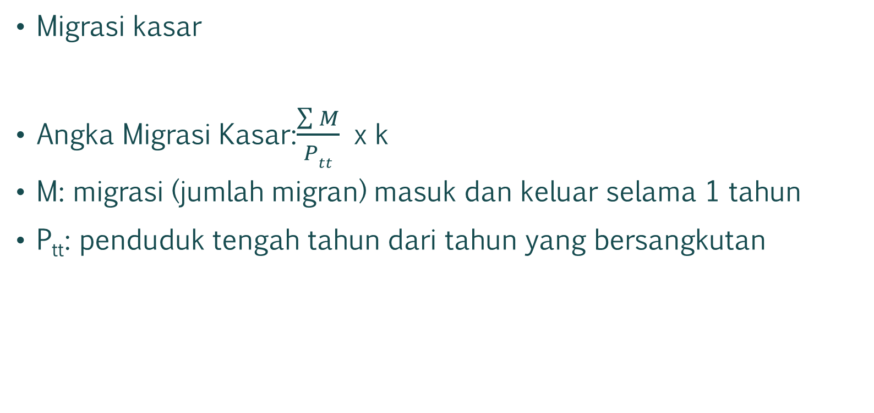
PENGUKURAN MIGRASI
Migrasi kasar
Angka Migrasi Kasar:$\frac{\sum{M}}{Ptt}$ x k
M: migrasi (jumlah migran) masuk dan keluar selama 1 tahun
P_{tt}: penduduk tengah tahun dari tahun yang bersangkutan

Slide 12

PENGUKURAN MIGRASI
MIGRASI MASUK
Angka migrasi masuk = $\frac{\sum{Mm}}{Ptt}$ x k
Mm : jumlah migrasi masuk selama 1 tahun

Slide 13

PENGUKURAN MIGRASI
Migrasi Keluar
Angka migrasi keluar: $\frac{\sum{Mk}}{P tt}$ x k
Mk: jumlah migrasi keluar selama 1 tahun

Slide 14

PENGUKURAN MIGRASI
MIGRASI NETTO
Angka migrasi netto= $\frac{\sum{Mm − \sum{Mk}}}{Ptt}$ x k
K=1000

Slide 15
PENYEBAB MIGRASI
Push-pull theory
Push→ didorong di lokasi asal: hukum yang tidak kondusif, pajak tinggi, iklim, social: situasi yang tidak menyenangkan
Pull→ ditarik oleh tempat yang baru, lebih dihormati/ dihargai
➔ Brain drain: larinya intelektual/ ahli ke negara yang lebih menghargai kemampuan (brain)
Brain gain: diperolehnya –”--

Slide 16
SIAPA YANG MIGRASI
Berdasarkan umur
Berdasarkan jenis kelamin

Slide 19
Short description
Transfer valas

Slide 20
Brain Drain
Proporsi orang asing yang lahir di negara kaya menjadi tiga kali lipat sejak 1960, dan emigrasi dari tenaga kerja terampil/ ahli meningkat
Banyak negara yang meningkatkan usahanya untuk menarik dan menahan mahasiswa asing yang berakibat meningkatnya resiko brain drain dari negara pengirim.
Di negara miskin, kondisi ini dapat mengubah struktur ketenagakerjaan, → kekurangan tenaga kerja, tetapi dapat menambah pendapatan.
Bisa dianggap bencana vs anugrah tergantung kebijakan dari negara ybs

